Slide 1
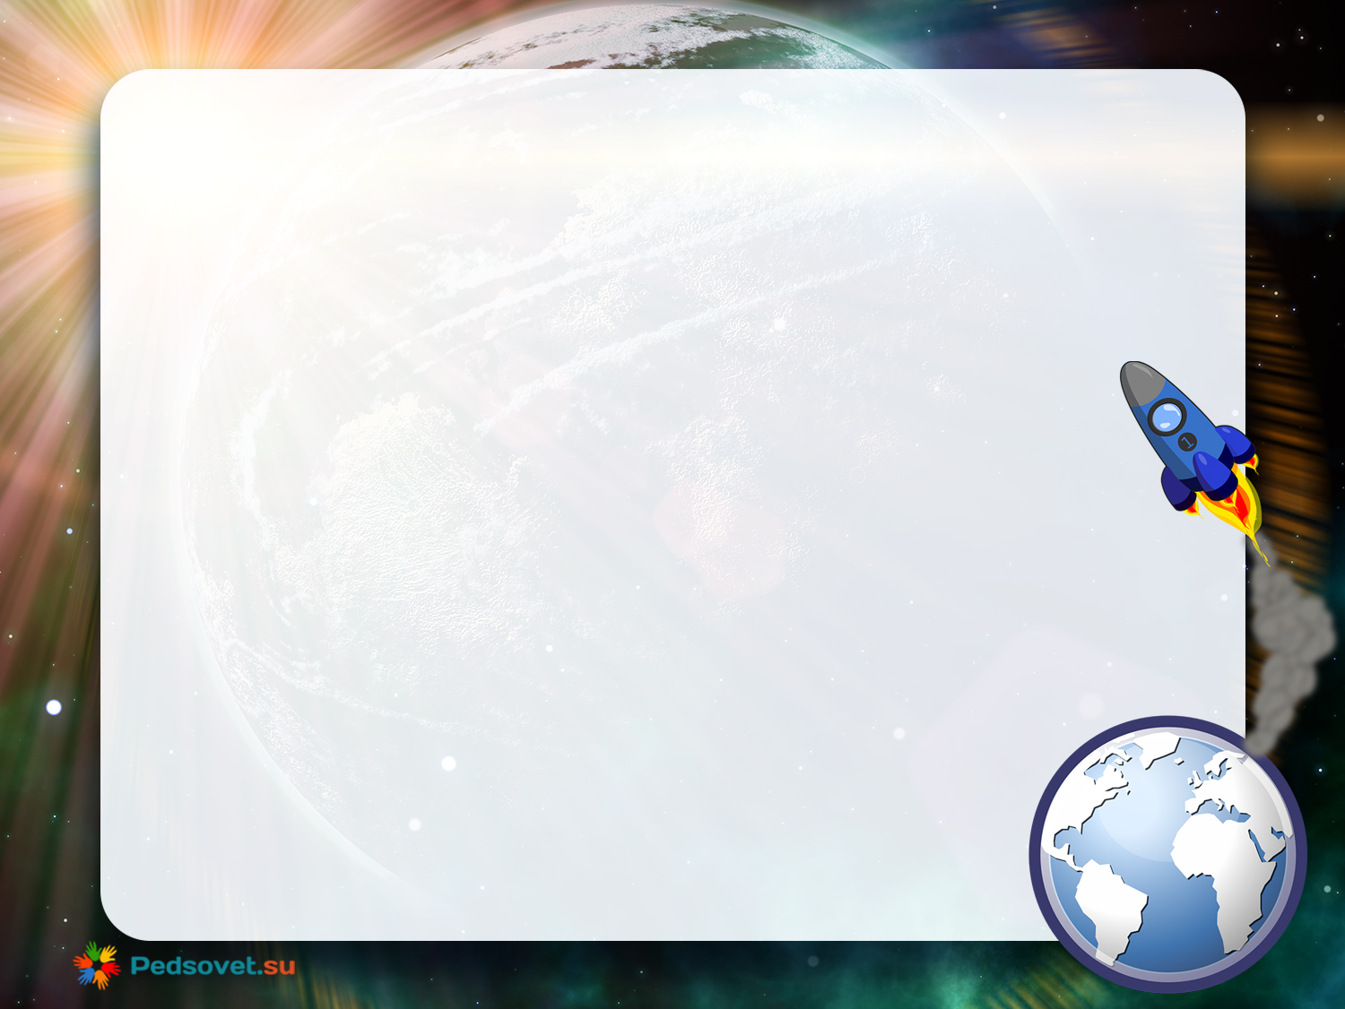
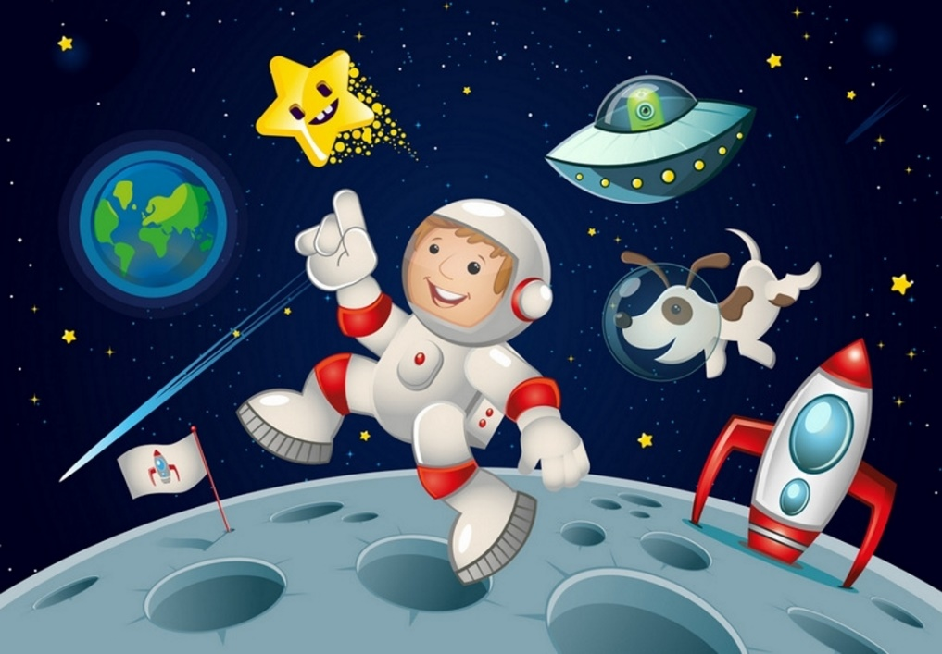
Космос-это мы

Slide 2
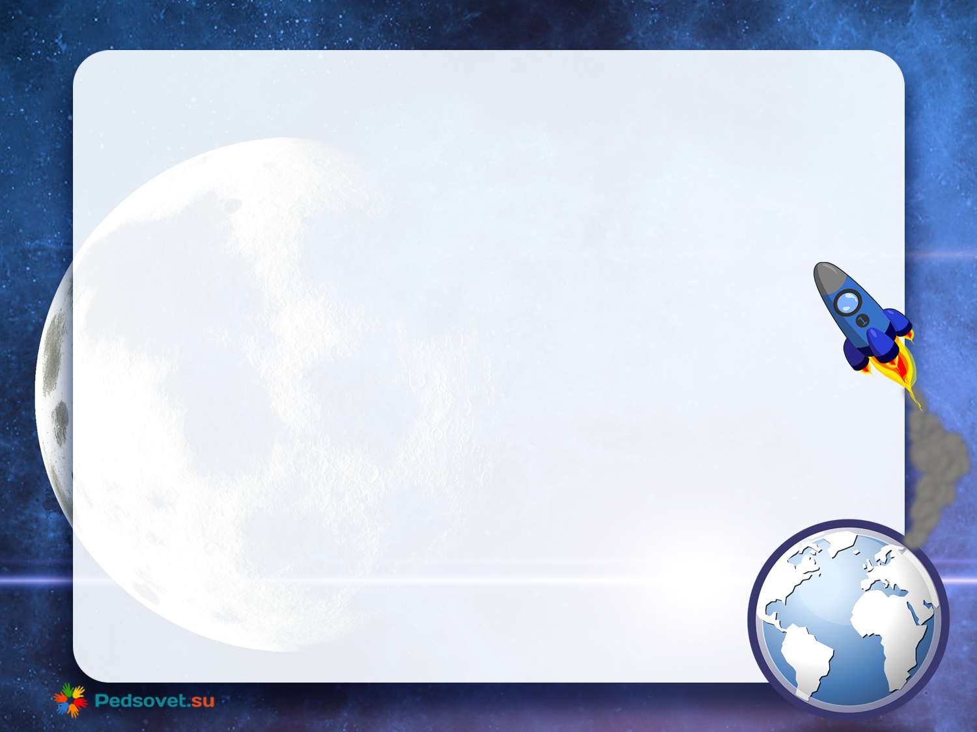
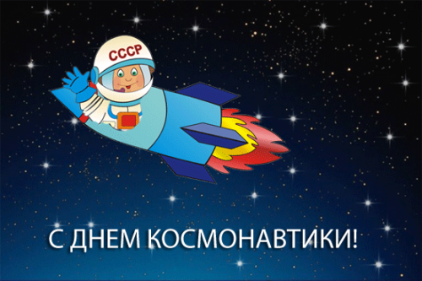
12 апреля наша страна отмечает праздник – День космонавтики.

Slide 3
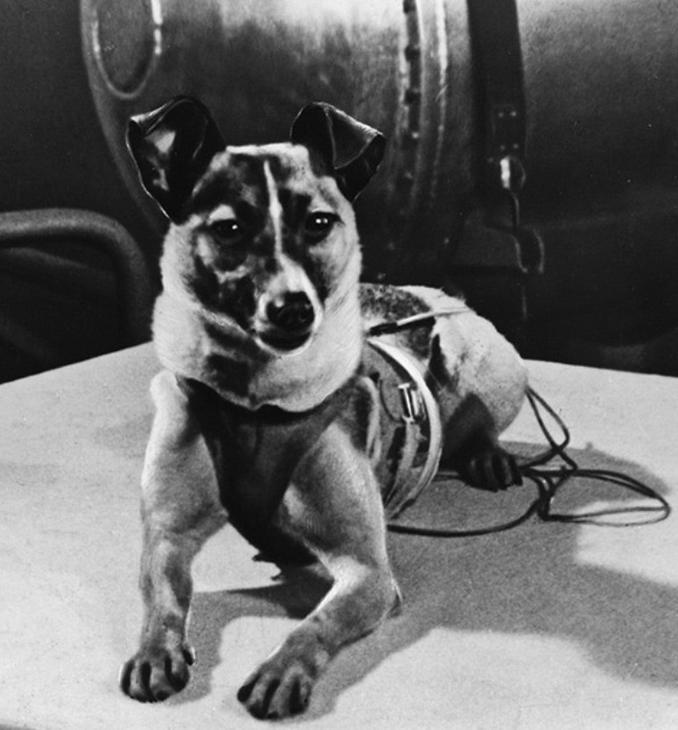
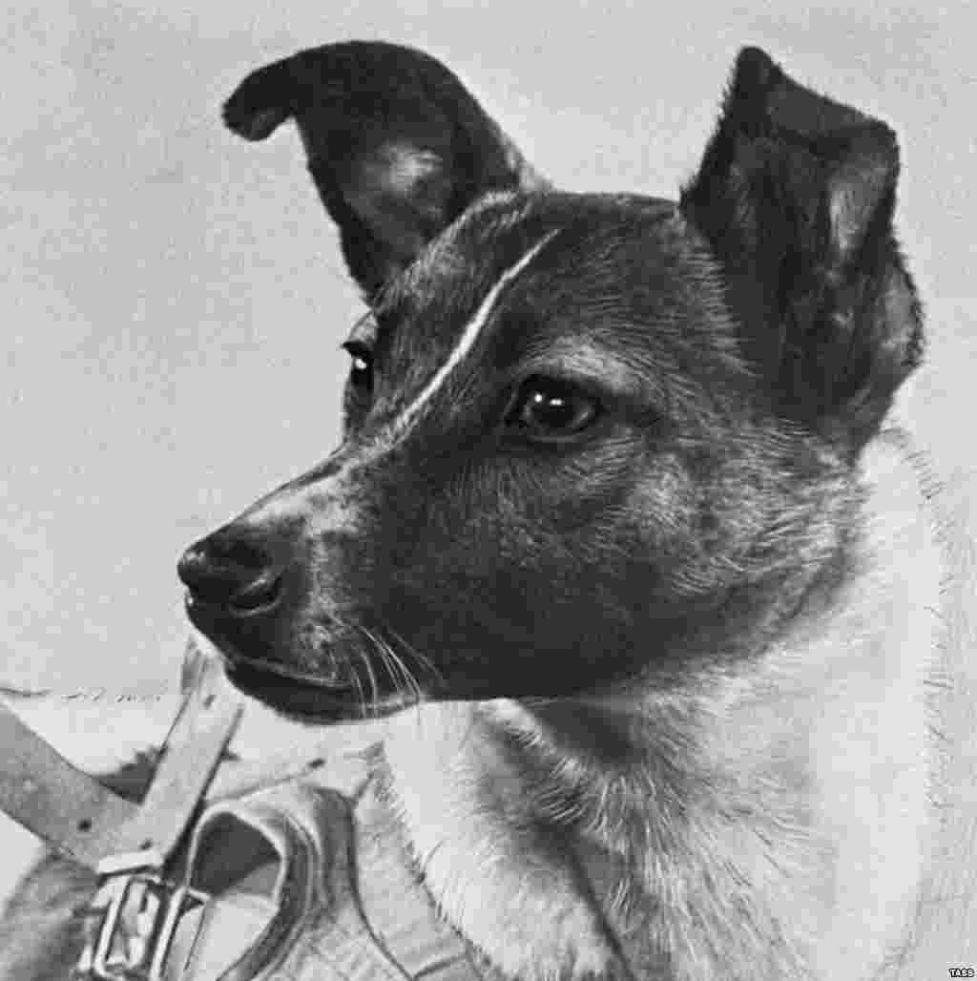
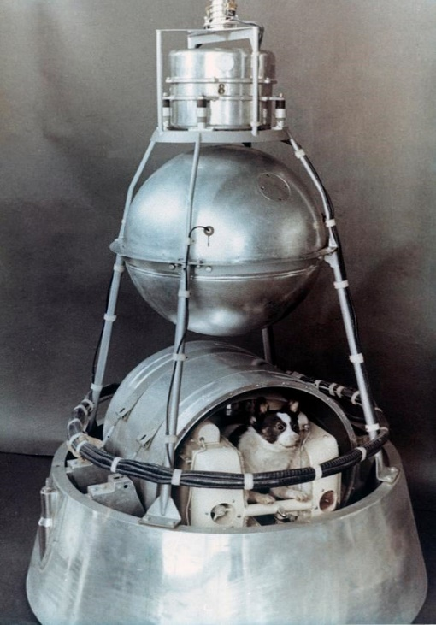
Собака-космонавт, первое животное, выведенное на орбиту Земли. Была запущена в космос 3 ноября 1957 года на советском корабле «Спутник-2».

Slide 4
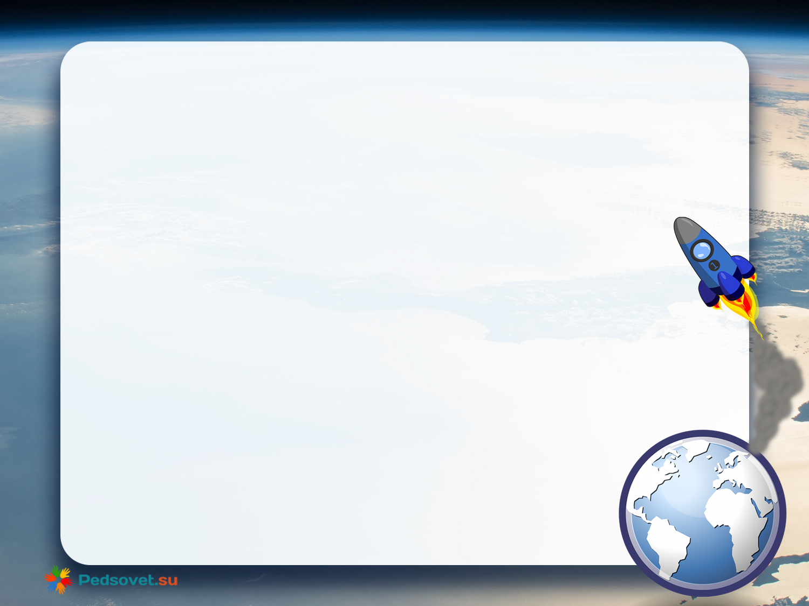
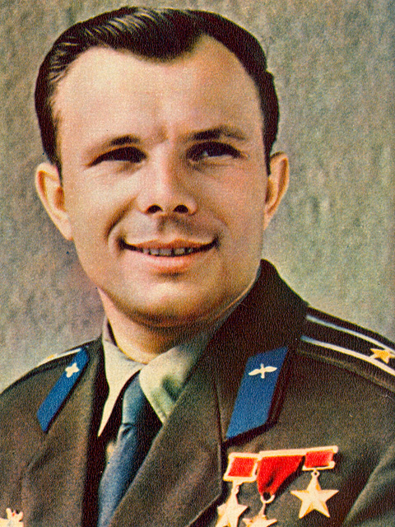
12 апреля 1961 года в космос полетел Юрий Алексеевич Гагарин.

Slide 5
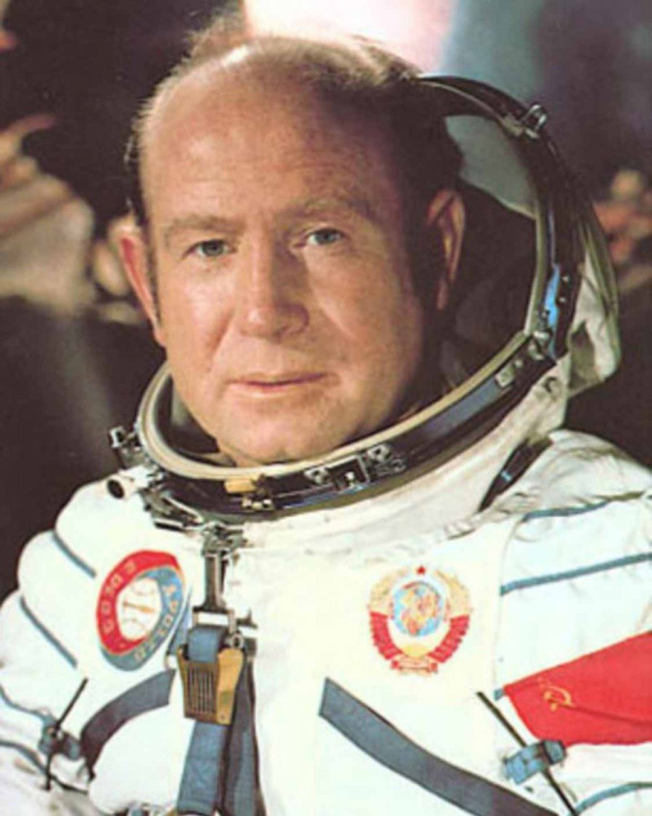
Алексей Леонов, первый человек, вышедший в открытый космос.

Slide 6
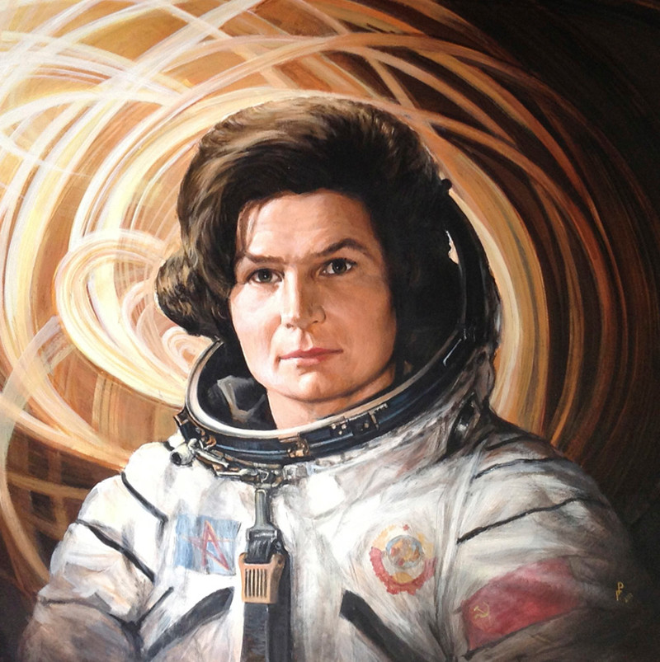
Валентина Терешкова совершила свой космический полёт 16 июня 1963 года.

Slide 7
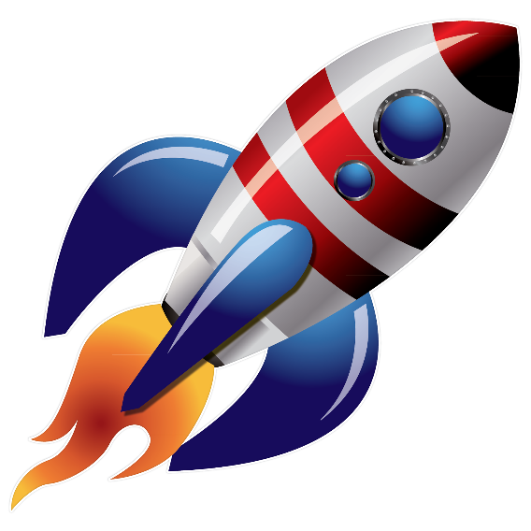
Загадка
Крыльев нет у этой птицы,
Но нельзя не подивиться:
Лишь распустит птица хвост —
И поднимается до звёзд.

Slide 8
